Slide 1
Hodnocení efektivity triáže u pacientů s COVID-19
Jakl M., Kočí J, Berková J, Kozáková T, Horáček JM
Klinika urgentní medicíny FNHK
Katedra vojenského vnitřního lékařství a vojenské hygieny FVZ UO

Slide 2
Úvod
Pandemie Covid-19 od prosince 2019 (Wu-chan, Čína)
v ČR 4,16 mil. potvrzených případů, ve světě 633 mil. (oba údaje k 7.11.2022)
Systémové onemocnění
Lehké respirační projevy až ARDS
Kardiovaskulární projevy (trombembolismus, myokarditidy, AKS)
Neurologické a další projevy
Enormní zatížení zdravotnických zařízení, od praktických lékařů až po nemocnice

Slide 3
Úvod
Během 1. a 2. vlny šíření nedostatek validních informací. Doporučení tvořená z registrových dat nebo malých studií, často diskutabilní kvality
V reakci na hrozící přetížení zdravotního systému vznikla potřeba vytvořit kvalitní triážová schémata pro zjednodušení a zrychlení iniciálního postupu u pacientů s podezřením na Covid-19
Na Oddělení urgentní medicíny FNHK bylo navrženo schéma umožňující rychlé odeslání pacienta na místo definitivního ošetření

Slide 4
cíle studie
Hlavní cíle:
Bylo triážové schéma dodržováno?
Jaký byl čas ošetření na Oddělení urgentní medicíny (OUM)?
Jaká byla pravděpodobnost neplánovaného příjmu, překladu nebo neočekávaného úmrtí do 48 hod. v závislosti na dodržení tirážového schématu?
Vedlejší otázky
Byli pacienti diagnostikovaní již před příchodem do nemocnice ošetření rychleji?

Slide 5
Soubor pacientů
Pacienti přijatí na OUM FN HK
1.10.2020 – 31.3.2021
susp. COVID-19 pozitivita
Analyzovány údaje 929 pacientů
423 (45,5%) žen, 506 (54,5%) mužů
průměrný věk 69,5 ± 15,2 let

Slide 6
metodika
Triážová kritéria u pacientů s pozitivitou COVID 19
Porovnávání dat skupin pacientů s dodrženým a nedodrženým schématem
Hledání rozdílu mezi výsledky pacientů testovaných před a na OUM FN HK
Iniciální postup | Soběstačnost | Oxygenace | STK | GCS
Ambulantně | ano | > 95 % | > 90 mm Hg | 15
Standard. odd. | ne | s 10 l/min > 95 % | > 90 mm Hg | > 13
JIP | ne | s 10 l/min < 95 % | < 90 mm Hg | < 13

Slide 7
hodnocená kritéria
Místo diagnózy | Metoda diagnózy | Iniciální postup | Triážové schéma dodrženo
Před příjezdem na OUM | Antigenní | Ambulantně | Ano
Na OUM | PCR | Standardní odd. | Ne
 | Neznámo | JIP
Kontraindikace JIP pro komorbidity | Neplánovaný příjem do 48 hod. | Neplánovaný překlad do 48 hod. | Neočekávané úmrtí do 48 hod.
Ano | Ano | Ano | Ano
Ne | Ne | Ne | Ne
JIP nezvažována

Slide 8
hodnocená kritéria
Místo diagnózy | Metoda diagnózy | Iniciální postup | Triážové schéma dodrženo
Před příjezdem na OUM | Antigenní | Ambulantně | Ano
Na OUM | PCR | Standardní odd. | Ne
 | Neznámo | JIP
Doba ošetrení | Neplánovaný příjem do 48 hod. | Neplánovaný překlad do 48 hod. | Neočekávané úmrtí do 48 hod.
Příjezd ZZS nebo založení | Ano | Ano | Ano
Ne | Ne | Ne | Ne
JIP nezvažována

Slide 9
V1: Dodržení triážového schématu
 | Triážové schéma dodrženo (n = 825) | Triážové schéma nedodrženo (n = 104)
věk [roky] | 69,5 | 69,1
Místo diagnózy COVID-19
- před příjezdem na OUM [%] | 65,82% | 63,50%
- na OUM [%] | 34,06% | 36,50%
Způsob diagnózy
- antigenní test [%] | 43,10% | 42,30%
- PCR test [%] | 29,50% | 30,80%
Ambulantní léčba [%] | 19,50% | 44,20%
Standardní oddělení [%] | 63,00% | 47,10%
- JIP [n (%)] | 17,50% | 8,70%
Ø doba ošetření (min.) | 12:09 ± 10:49 | 12:52 ± 11:11

Slide 10
V2: porovnání pacientů s dodrženým vs. nedodrženým schématem
Schéma | Počet | Neplánovaný příjem do 48 hod. | Riziko neplánovaného příjmu | Relativní riziko (95% CI)
Dodrženo | 825 | 21 | 2,5% | 13,2 (7,8-22,5; p < 0,001)
Nedodrženo | 104 | 35 | 33,7%
Schéma | Počet | Neplánovaný překlad do 48 hod. | Riziko neplánovaného překladu | Relativní riziko (95% CI)
Dodrženo | 825 | 3 | 0,4% | 7,9 (1,3-48,7; p = 0,021)
Nedodrženo | 104 | 3 | 2,9%
Schéma | Počet | Neočekávané úmrtí do 48 hod. | Riziko neočekávaného úmrtí | Relativní riziko (95% CI)
Dodrženo | 825 | 3 | 0,4% | 5,3 (0,6-38,4; p = 0,099)
Nedodrženo | 104 | 2 | 1,9%

Slide 11
V4: dopad předchozího průkazu onemocnění covid-19
Prokázáno | Počet | Ø doba ošetření (min.) | p
Před příjezdem na OUM | 610 | 09:36 ± 08:34 | <0,0001
Na OUM | 319 | 17:15 ± 12:50

Slide 12
Diskuse
Příčiny nedodržení tirážového schématu
Nedůvěra v proces triáže
Podcenění asymptomatické hypoxie
Nedostatečný odběr anamnézy – nerozpoznání ztráty soběstačnosti
Přestože byl Královéhradecký kraj k 31.3.2021 2. nejzasaženějším krajem, nebyla zásadně narušena péče o akutní pacienty
Smysluplnost intenzivního plošného testování – odlehčení zátěže systému akutní péče?
Testovaní před: 610; po: 319; rozdíl 8 minut → (8*319)/60 = 42 hodin pracovního času OUM

Slide 13
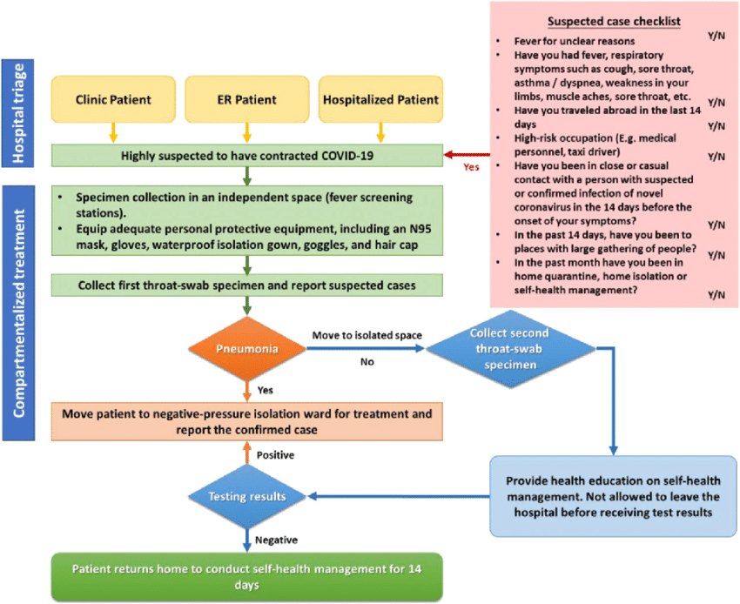
Diskuse – jiné přístupy k triáži
Triáž využita k identifikaci pacientů ve vysokém riziku COVID 19

Slide 14
Diskuse – jiné přístupy k triáži
Klinické vyšetření v kombinaci s laboratorními ukazateli
Chybovost 5,4 % resp. 6,3 %, ošetření 1,6 hod
Tel Aviv, Izrael: triáž na základě epid. historie a symptomů, průměrná doba triáže 5,25 hod.

Slide 15
Závěr
Třídění dle zvoleného triážového schématu se prokázalo jako efektivní iniciální strategie u pacientů s onemocněním Covid-19
Úspěšnost triážového schématu prokazuje efektivitu postupů válečné medicíny při řešení mimořádných situací v civilním prostředí

Slide 16
děkuji za pozornost

